Slide 1

ТЕСТ ПО РАЗДЕЛУ: «СОЦИАЛЬНАЯ ФИЛОСОФИЯ»
Подготовили студенты 13 группы: Доскоч Роман и Гущеня Артём

Slide 2
ТЕМА 1 «СПЕЦИФИКА СОЦИАЛЬНО-ФИЛОСОФСКОГО ЗНАНИЯ»

Slide 3

Вопрос №1. К какой субстанциальной модели понимания общества как социальной реальности относится данное описание: Эта метатеоретическая модель, не отрицая значимости практической деятельности, ведущей к материальному обустройству мира, тем не менее усматривает его сущность в духовных феноменах?
Общество как объективно-материальная реальность
Общество как духовная реальность
Общество как объективно-субъективная реальность

Slide 4

Вопрос №2. К какому разделу философии относится изучение взаимодействия в обществе?
Онтология
Аксиология
Гносеология

Slide 5

Вопрос №3. Субстанциальных моделей понимания общества как социальной реальности существует?
Две
Три
Четыре

Slide 6
ТЕМА 2 «ПОНЯТИЕ ИСТОРИЧЕСКОЙ РЕАЛЬНОСТИ»

Slide 7
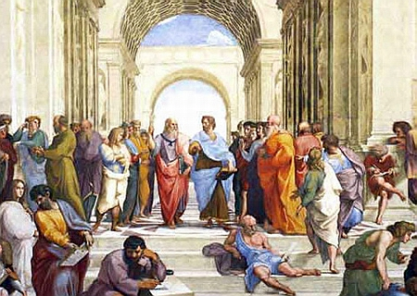
Вопрос №1. Что описывает данное определение: «устойчивое культурно-историческое сообщество людей, отличающееся общностью духовно-нравственных ценностей и культурных традиций, сходством материально-производственного и социально-политического развития»
Цивилизация
Формация
Государство

Slide 8
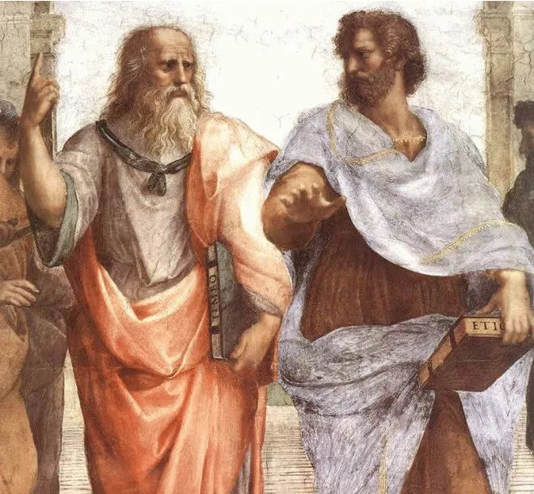
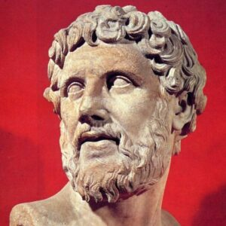
Вопрос №2. Какая концепция исторического развития была основана в конце XIX — начале XX?
Нелинейная концепция
Формационная концепция
Цивилизационная концепция

Slide 9

Вопрос №3. Какие подходы существуют в современной философии истории к объяснению логики и направленности исторического процесса?
Формационный подход
Индустриальный подход
Цивилизационный подход

Slide 10

Первая часть
1.2
2.3
3.2
Вторая часть
1.1
2.1
3.1,3

